Slide 1

Государственное казенное образовательное учреждение Ростовской области
специальное коррекционное образовательное учреждение
для обучающихся воспитанников с ограниченными возможностями здоровья
специальная (коррекционная) общеобразовательная школа-интернат VIII вида
п. Матвеев-Курган
Презентация к занятию по логопедии
на тему:
Подготовила :
учитель - логопед
Васильченко О.Н.

Slide 2
Цель: обобщить и систематизировать знания учащихся об осени:
-дни становятся короче, холоднее,
часто идут дожди,
листья на кустарниках и деревьях желтеют, сохнут, опадают,
исчезают насекомые,
улетают перелетные птицы,
животные готовятся к зиме,
люди собирают урожай овощей и фруктов.
Задачи:
Развивающие:
расширять и обогащать словарь по теме «осень»,
развивать навыки связной речи,
способствовать развитию просодической речи.
Образовательные:
согласование прилагательных с существительными,
образование существительных множественного числа именительного и родительного падежей.
Воспитательные:
- воспитывать бережное отношение к природе.

Slide 3
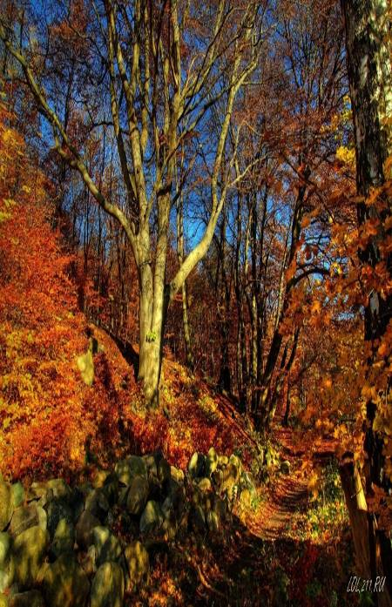
Уж небо осенью дышало,
Уж реже солнышко блистало,
Короче становился день,
Листов таинственная сень
С печальным шумом обнажалась,
Ложился на поля туман,
Гусей крикливых караван
Тянулся к югу: приближалась
Довольно скучная пора:
Стоял ноябрь уж у двора.

Slide 4
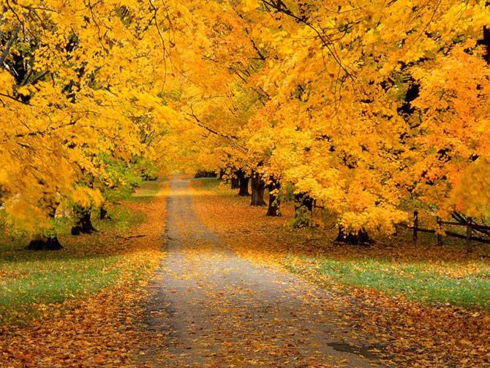
Как можно назвать осень в сентябре?
Ранняя Золотая

Slide 5
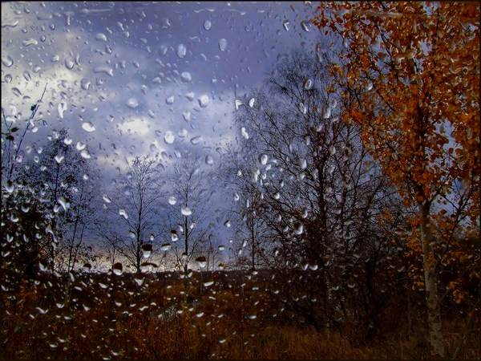
Как можно назвать осень в октябре?
Дождливая

Slide 6
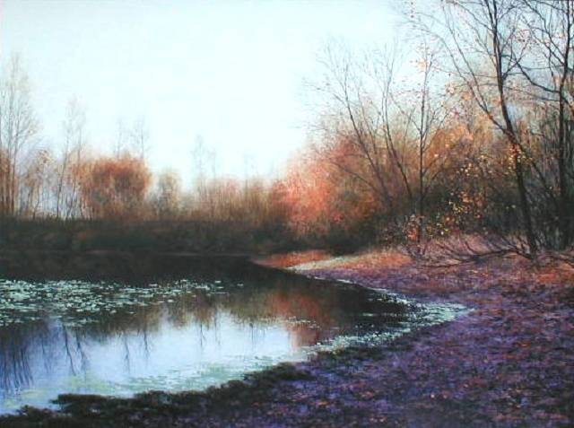
А как назвать осень в ноябре?
Поздняя

Slide 7
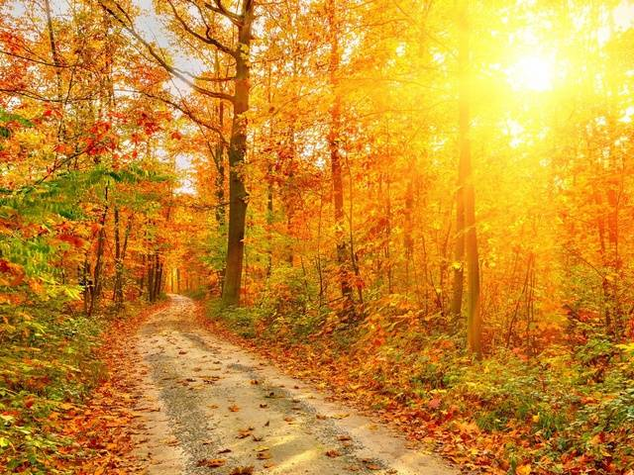
А что вы можете сказать про солнце осенью?
Греет плохо, солнечных дней стало меньше

Slide 8
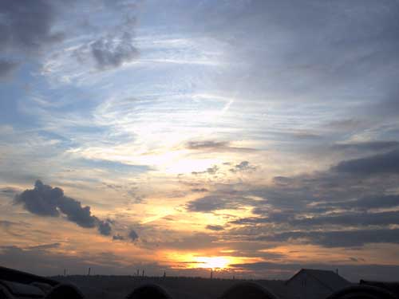
А какое небо осенью?
Хмурое, пасмурное, дождливое, облачное, серое, тёмное

Slide 9
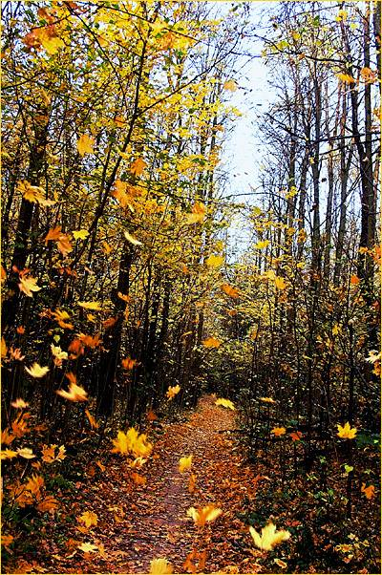
А что происходит с деревьями осенью?
Листья желтеют, краснеют, опадают, засыхают. Деревья стоят голые

Slide 10
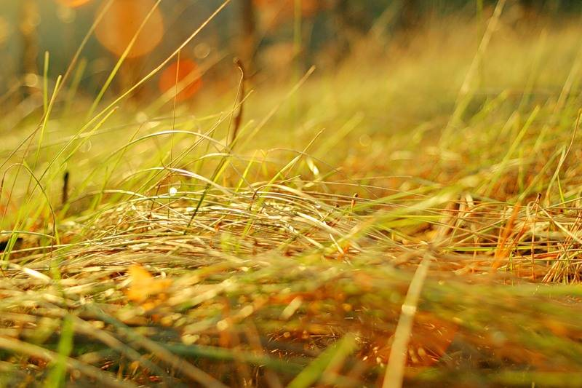
А что происходит с травой осенью?
Желтеет, засыхает, увядает

Slide 11
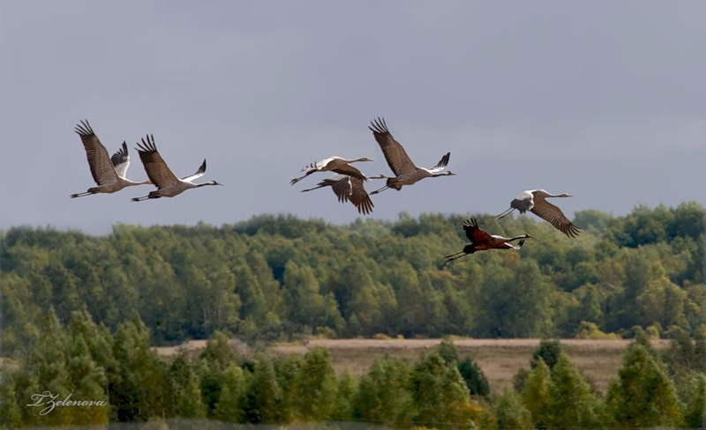
Что делают птицы осенью?

Slide 12
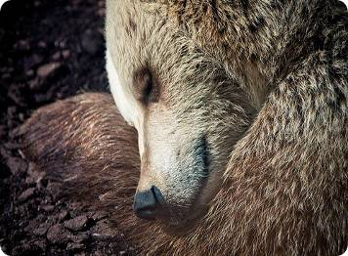
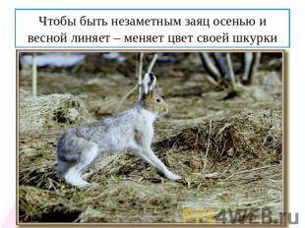
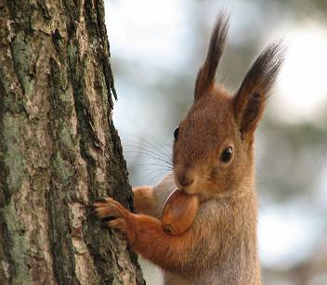
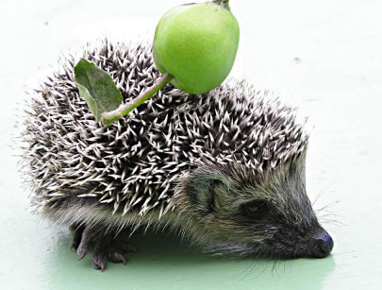
Что делают животные осенью?
медведь укладывается спать в берлогу
Белка и ёж делают запасы на зиму

Slide 13
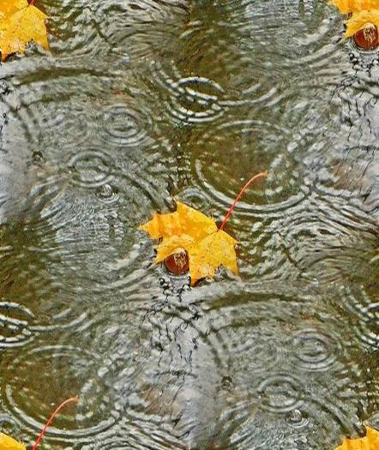
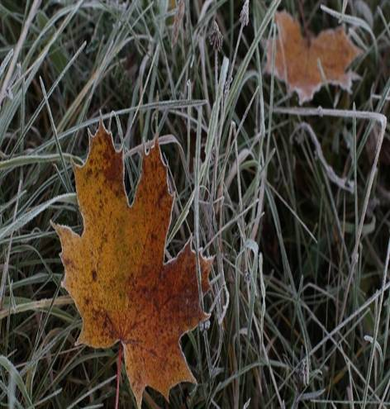
Погода осенью
Начинаются заморозки,
иногда падает снег
Холодная, дождливая, ветреная

Slide 14
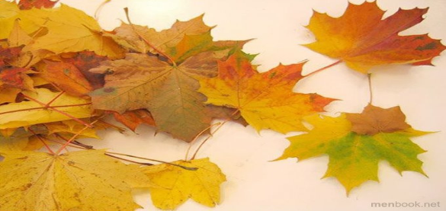
Физминутка
Листья осенние тихо кружатся (кружатся на пальчиках, руки в стороны)
Листья под ноги нам тихо ложатся (приседание)
И под ногами шуршат, шелестят (движение руками вправо-влево)
Будто опять закружиться хотят (поднимаются, кружатся)

Slide 15
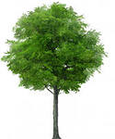
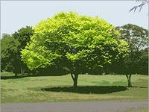
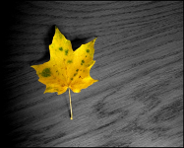
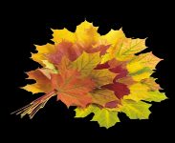
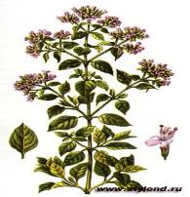
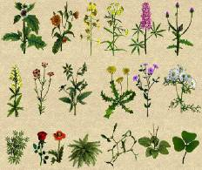
Образование существительных множественного числа именительного и родительного падежей
Дерево
Деревья
Деревьев
Лист
Листья
Листьев
Трава
Травы
Трав

Slide 16
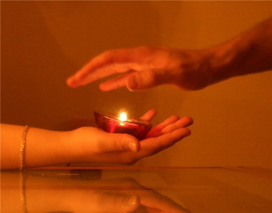
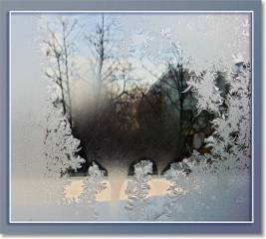
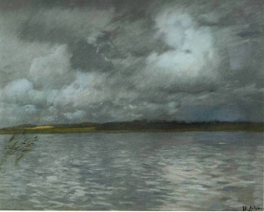
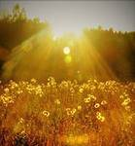
Подбор слов-антонимов
Тепло
Холодно
Пасмурный день
Солнечный день

Slide 17
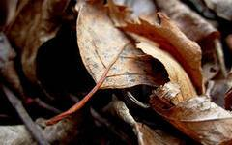
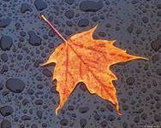
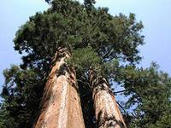
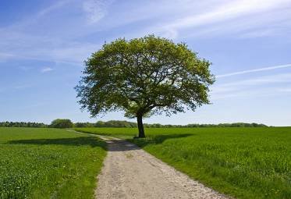
Сухой лист
Мокрый лист
Высокое дерево
Низкое дерево

Slide 18
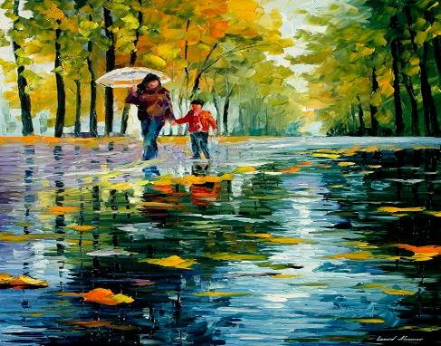
Чтение рассказа «Осень»
Осень приходит после лета. Постепенно дни становятся всё пасмурнее, солнце светит всё реже и реже. Небо покрыто серыми тучами. Часто идут дожди – долгие, моросящие. Листья на деревьях желтеют и опадают. Холодный ветер срывает листья с веток и они падают на землю, укрывая её золотым ковром. Трава вянет. На улице сырость и слякоть. Птицы уже не поют. Они прячутся от дождя, собираются в стаи и улетают далеко, в теплые края. На улицу не выйдешь без зонта, промокнешь. Да и холодно без куртки и сапог.

